Slide 1


Udržitelné potraviny
v nemocničním a školním stravování
Monika Dobrovodská
Ministerstvo pro místní rozvoj

Slide 2

Veřejná správa může (a měla by) svou kupní silou přispívat k udržitelným potravinovým systémům
„Jako udržitelné stravování můžeme označit formy stravování mající nízkou environmentální zátěž, které přispívají k potravinové a výživové bezpečnosti a zdravému životu generací přítomných i budoucích.
Udržitelné stravování vychází z optimálního využití přírodních a lidských zdrojů, přičemž respektuje a pomáhá ochraňovat biodiverzitu a přírodní ekosystémy, je kulturně přijatelné, přístupné, ekonomicky spravedlivé a dostupné a nutričně vyhovující, bezpečné a zdravé“,
Organizace pro výživu a zemědělství (FAO) 2010
Cíl:
standardní nákupy udržitelných potravin
jednoduchá pravidla pro veřejnou správu
  připravená s odborníky
  konzultovaná se zadavateli
  ověřená se zástupci trhu

Slide 3
Zahraniční inspirace: biopotraviny
  Slovinsko: 15 % (10 % do 2020, 12% do 2023)
  Francie: 20% do 2022
  Rakousko: 30 % od 2025 (25 % od 2023 a minimálně 55 % od 2030)
  Švédsko: 25 % do 2006
  Dánsko: 60 % do 2020

Slide 4
Proč biopotraviny?
nákup biopotravin podpoří velmi šetrného ekologického zemědělství
  produkce potravin trvale udržitelným způsobem
  zdravé a kvalitní produkty bez reziduí agrochemických látek, hormonů a léčiv
  biopotraviny vyráběné bez nepřírodních konzervantů, barviv a dochucovadel
    biomléko s více omega-3-mastnými kyselinami
    bioovoce s vyšším obsahem flavonoidů a jiných polyfenolů a s o 50 % méně dusičnany
    biovejce s vyšším obsahem vitaminů a karotenoidů
  spojení moderních poznatků s osvědčenými tradičními postupy
    péče o půdu
    péče o biodiverzitu v krajině
    agrochemikálie nezatěžují životní prostředí, vyloučeny jsou GMO
    zvyšování retence vody v krajině a snižování nákladů na čištění vod
    podmínky chovaných zvířat odpovídají jejich přirozeným potřebám

Slide 5
Zahraniční inspirace: sezónní produkce zeleniny a ovoce
Ottignies-Louvain-la-Neuve v Belgii: sezónní produkce podle Wallonského sezónního kalendáře
  září – listopad 80 %
  prosinec 75 %
  leden 50 %
  únor – březen 25 %
  duben 15 %
  květen 25 %
  červen 40 %

Slide 6



Novela vyhlášky č. č. 107/2005 Sb. o školním stravování
Průměrná měsíční spotřeba potravin provozovatele stravovacích služeb, který má zapsaných více než 180 strávníků, obsahuje minimálně
2 % hrubé hmotnosti potravin (jak nakoupeno) biopotravin vyrobených v souladu s požadavky nařízení EP a Rady (EU) 2018/848, o ekologické produkci a o označování ekologických produktů s účinností od 1. 9. 2026 (je možné tak postupovat už od 1. 9. 2025)
5 % hrubé hmotnosti potravin (jak nakoupeno) biopotravin s účinností od 1. 9. 2028
10 % hrubé hmotnosti sezónního ovoce, zeleniny nebo brambor s účinností od 1. 9. 2026 (je možné tak postupovat už od 1. 9. 2025)
Sezónní kalendář ovoce, zeleniny a brambor | Mze

Slide 7

Strategie odpovědného stravování města Jičína
Město Jičín bude podporovat:
Osvětu a propagaci při používání sezónních, čerstvých, lokálních a udržitelně vyrobených surovin používaných pro výrobu stravy vč. podpory účasti malých či sociálních podniků;
Vyhledávání sezónních, čerstvých, lokálních a udržitelně vyrobených surovin používaných pro výrobu stravy vč. podpory účasti malých či sociálních podniků;
Nákup produktů ekologického zemědělství

Slide 8
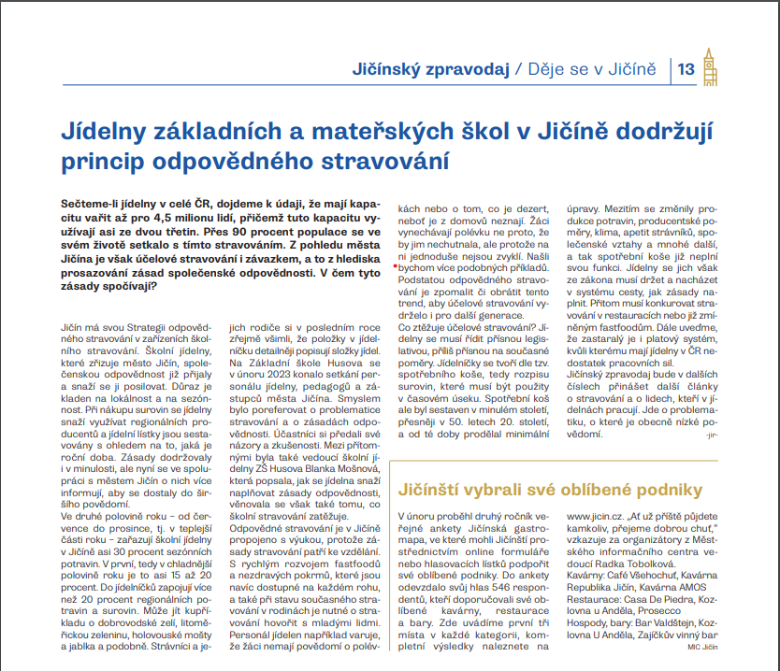
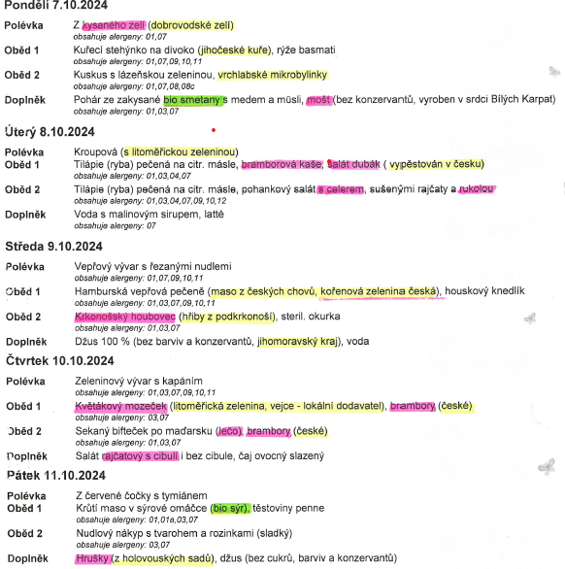
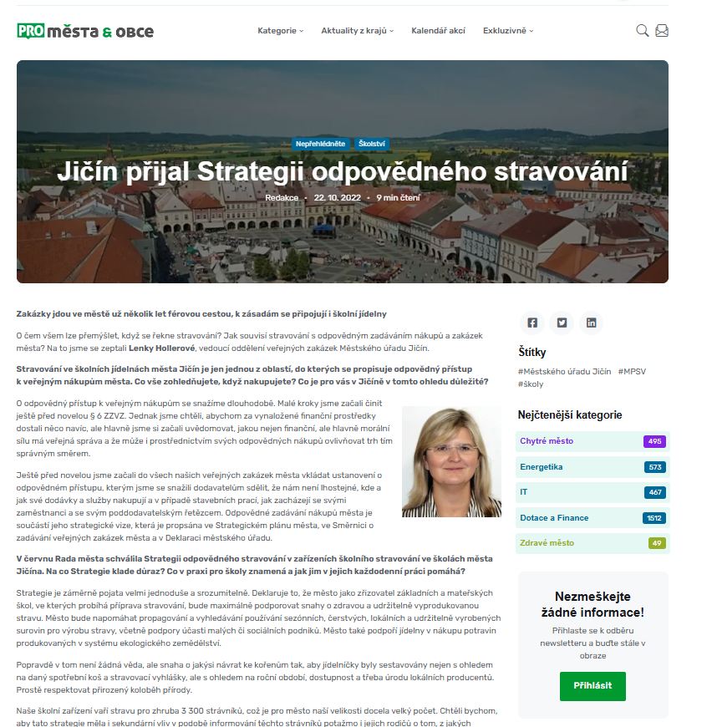

Osvěta a propagace v praxi Jičína

Slide 9
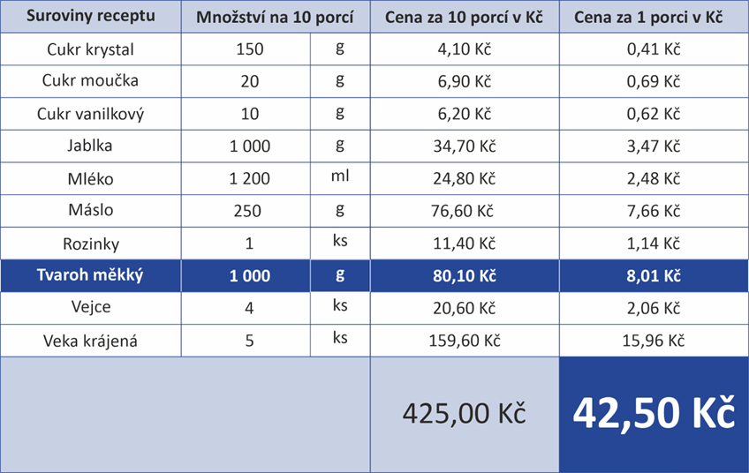
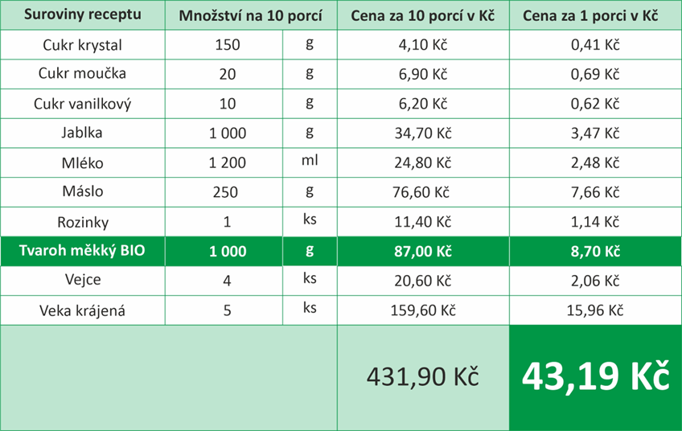
Kritéria hodnocení
Biopotraviny v ZŠ Jičín, Husova
ŽEMLOVKA S JABLKY A S TVAROHEM

Slide 10

Minimální standardy odpovědného veřejného zadávání pro dodávky potravin
minimální podíl potravin pocházejících z ekologického zemědělství (biopotravin):
5 % finančního objemu veřejných zakázek za kalendářní rok, navýšení v souladu s Akčním plánem pro rozvoj ekologického zemědělství
2) sezónní produkce ovoce, zeleniny a brambor: podle dostupnosti produkce v daném období podle Sezónního kalendáře ovoce, zeleniny a brambor | MZe
  prosinec - květen 20 % finančního objemu pro dodávky ovoce, zeleniny a brambor
  červen - listopad 50 % finančního objemu pro dodávky ovoce, zeleniny a brambor
káva a kakao ze spravedlivého a etického obchodu: Fairtrade®
vyloučení vajec nosnic z klecového chovu označených kódem 3
Minimální standardy odpovědného veřejného zadávání - Portál o veřejných zakázkách

Slide 11
Minimální standardy odpovědného veřejného zadávání pro dodávky potravin
1. minimální standardy OVZ pro dodávky potravin:
  Podíl potravin z ekologického zemědělství (biopotravin)
  Sezónní produkce ovoce, zeleniny a brambor
  Káva a kakao ze spravedlivého a etického obchodu (Fairtrade)
  vyloučení vajec nosnic z klecového chovu označených kódem 3
2. častější zařazení pokrmů s vyšším podílem luštěnin, zeleniny, ovoce, celozrnných obilnin a ořechů, při zachování potřebného příjmu živin
3. opatření ke snížení plýtvání potravinami a minimalizaci odpadů
4. poskytování kohoutkové pitné vody zdarma

Slide 12
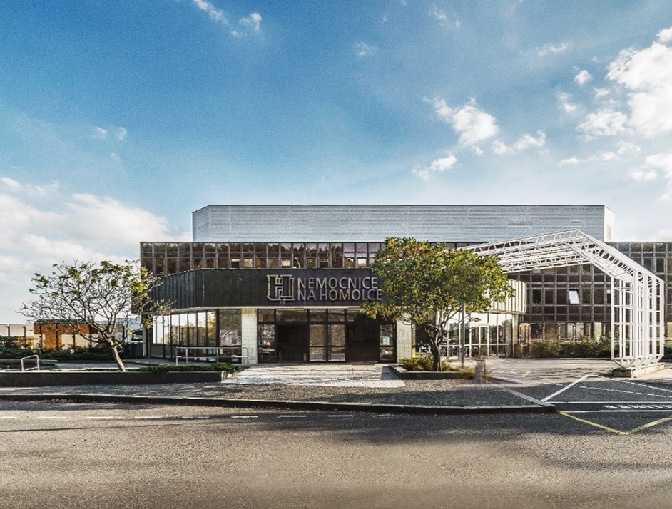
Biopotraviny v DNS Nemocnice Na Homolce
2024 červenec: 0,05 % biopotravin
2025 březen: 8,54 biopotravin

Slide 13
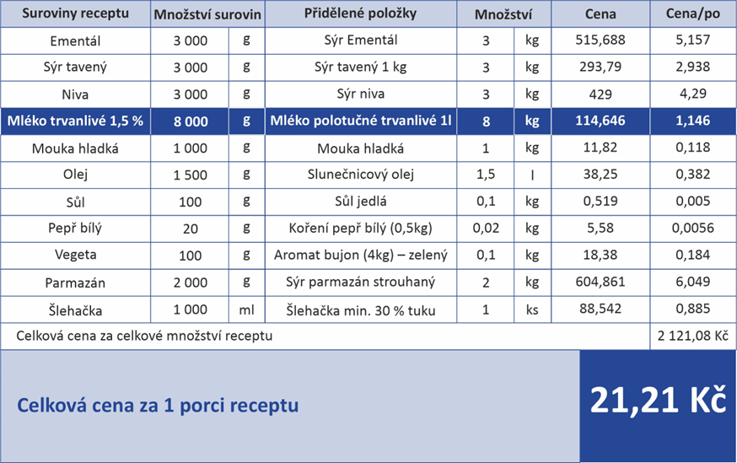
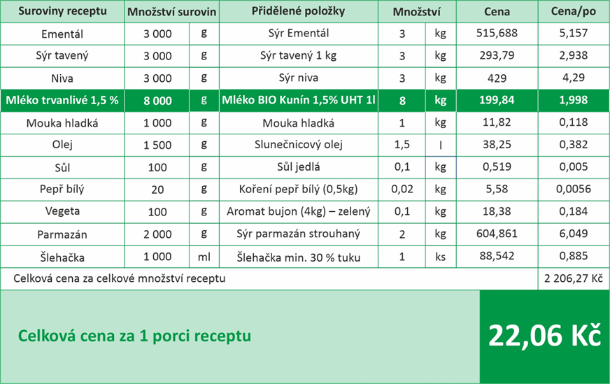
Kritéria hodnocení
Biopotraviny v DNS Nemocnice Na Homolce
OMÁČKA SÝROVÁ

Slide 14
Tipy nad rámec Minimálních standardů OVZ
koncepce logistiky, včetně zvýhodnění potravin z blízka: produkce co nejblíže spotřebě v kritériích hodnocení
  potraviny z krátkého dodavatelského řetězce
zvýhodnění v kritériích hodnocení:
    dodávky určitých potravin sociálním podnikem,
    biopotraviny nad rámec závazného podílu
požadavek na
  vejce nosnic z volného výběhu či biovejce
  čerstvou sezónní produkci
častější zařazení pokrmů s vyšším podílem luštěnin, zeleniny, ovoce, celozrnných obilnin
a ořechů, při zachování potřebného příjmu živin i ve vlastním provozu
opatření ke snížení plýtvání potravinami a minimalizaci odpadů i ve vlastním provozu šetří veřejné finance (metodika pro zamezení plýtvání a checklist)

Slide 15
Příklady udržitelných nákupů potravin
4 ZŠ a 5 MŠ města Jičín nakupují v souladu se Strategií odpovědného stravování případová studie zde
ZŠ a MŠ s certifikací Skutečně zdravá škola kritéria programu zde:
23 škol – stříbrná certifikace (5 % biopotravin)
4 školy - zlatá certifikace (10 % biopotravin)
Jídelna ZŠ a MŠ Hvožďany nakupuje pro cca 110 strávníků od září 2024 v biokvalitě obiloviny, těstoviny a některé luštěniny
Nemocnice na Homolce
červenec 2024 0,05 % biopotravin ... březen 2025 8,54 % biopotravin

Slide 16
Biopotraviny – kde najít informace?
  Webové stránky Ministerstva zemědělství ČR www.eagri.cz ​ -> Témata -> Zemědělství -> Ekologické zemědělství
  O biopotravinách pro spotřebitele: www.myjsmebio.cz, www.Lovime.bio
  Mapy bioproducentů :
    https://www.kamprobio.cz/
    Mapa českých biopotravin - Kde-lovime.bio
  Registr ekologických podnikatelů www.eagri.cz/rep
  Certifikáty ekologických hospodářských subjektů na webu Evropské komise Certifikát ekologického hospodářského subjektu - TRACES NT

Slide 17
Děkuji za pozornost
Monika Dobrovodská
monika.dobrovodska@mmr.gov.cz

